Slide 1
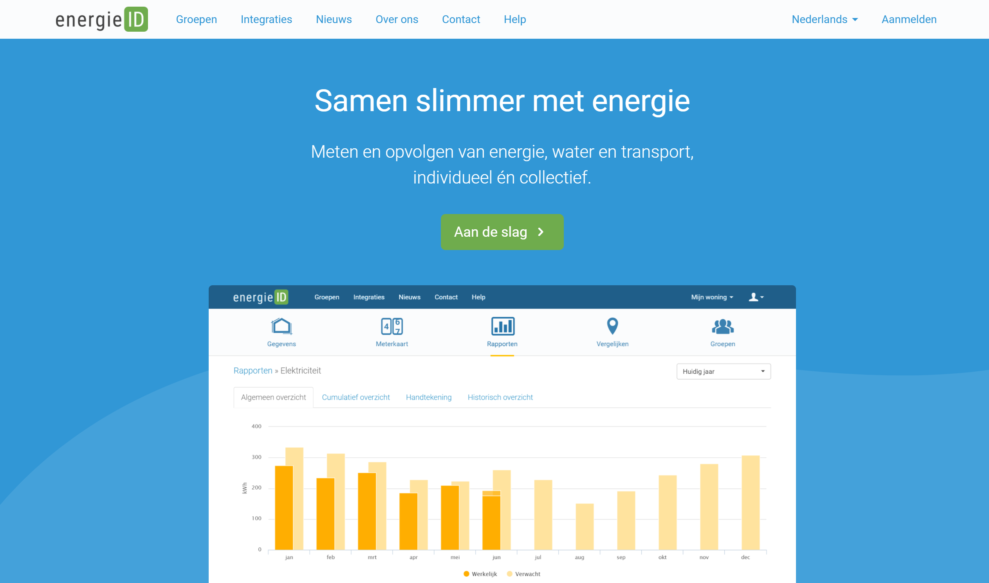

Slide 2
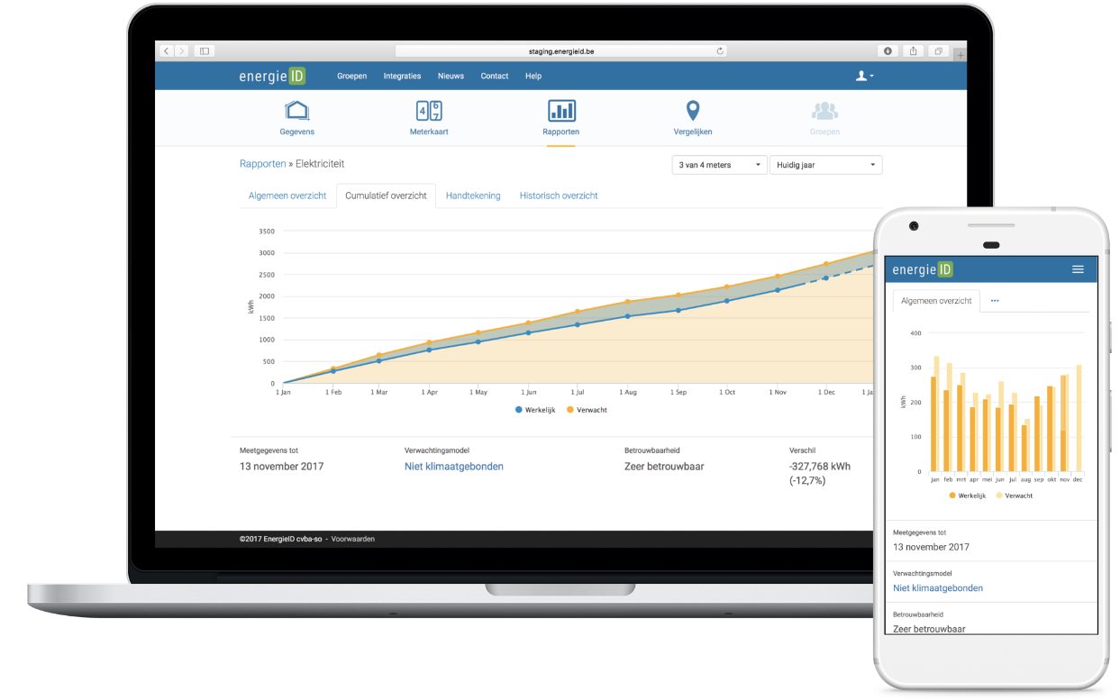
EnergieID
Inzicht in je verbruik (energie, water en/of transport)
Vergelijk met anderen
Vorm samen een groep in functie van lokale klimaatacties

Slide 3
EnergieID cvba-so
Gestart als hobbyproject op 1 juli 2011, bijna 18.000 gebruikers op 1 nov 2017
Sinds 17 september 2014 een coöperatieve vennootschap met sociaal oogmerk.
Vier werknemers

Slide 4
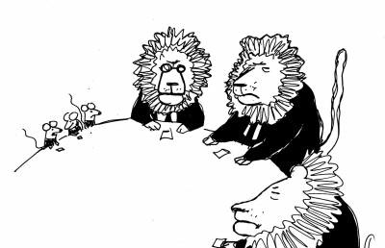
Waarom een coöperatief platform?
Samenwerken aan een breed gedragen professioneel platform:
Data veilig op één plaats en gemakkelijk te delen met anderen
Een collectieve databank om beter te vergelijken
Nieuwe features komen beschikbaar voor alle gebruikers
Opensource analyses / algoritmen i.s.m. OpenGrid
Coöperanten bewaken mee de integriteit van het platform

Slide 5
“Gratis? Niets is gratis!”
Inzicht in verbruik is de basis voor transitie, vanuit sociaal oogmerk houden we dit gratis.
“Waaruit halen jullie dan inkomsten?”
GEEN inkomsten uit gerichte reclame!
WEL:
Onderzoeksprojecten
Maatwerkontwikkeling
Groepen

Slide 6
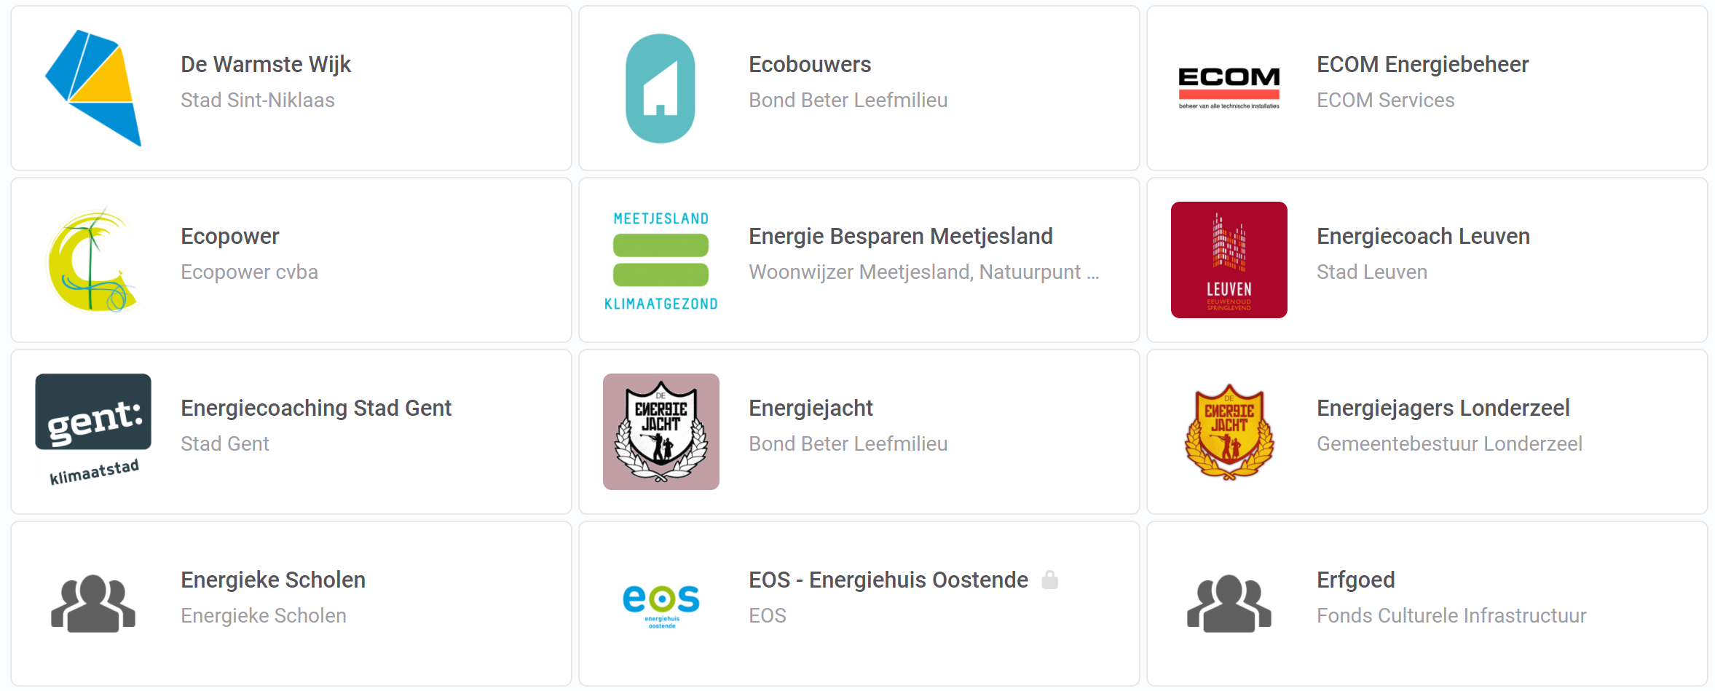
Groepen - een lokaal verhaal
Hernieuwbare energiecoöperaties
Individuele begeleiding
Energiecoaching
Sociale doelgroepen
Lokale overheden
Opvolging publiek patrimonium
Opvolging lokale klimaatacties i.k.v Burgemeestersconvenant
Collectieve (wijk)renovaties
Innoveren, samen met de bewoners van een wijk: Circular South (Antwerpen)

Slide 7
Wat met privacy en data-eigendom?
Gebruikers blijven eigenaar van hun gegevens.
Gebruikers kiezen met wie en wanneer ze gegevens delen. Expliciete toestemming wordt hierbij gevraagd.
Recht om vergeten te worden.
Ingebrachte gegevens kunnen geëxporteerd worden.
Deze principes worden verder in lijn gebracht met de Europese privacy wetgeving (GDPR).

